Slide 1

JAKOŚĆ PRODUKTÓW ROLNYCH
W PUNKTACH SKUPU I PRZETWÓRSTWA
wyniki kontroli doraźnej IJHARS

Slide 2







CEL I ZAŁOŻENIA ORGANIZACYJNE
sprawdzenie
jakości
produktów
rolnych
(w tym pochodzących
z obszarów objętych
powodzią)
niedopuszczenie do wprowadzenia ich do obrotu,
jeśli miały kontakt
z wodą powodziową
punkty skupu
i przetwórstwa produktów rolnych
(głównie zbóż)
na cele spożywcze
niedopuszczenie do wprowadzenia ich do obrotu, jeżeli miały styczność z wodą powodziową
BOGOTA
Briefly describe your content here.
listopad/grudzień
2024 r.
16 województw
(wszystkie WIJHARS)

Slide 3


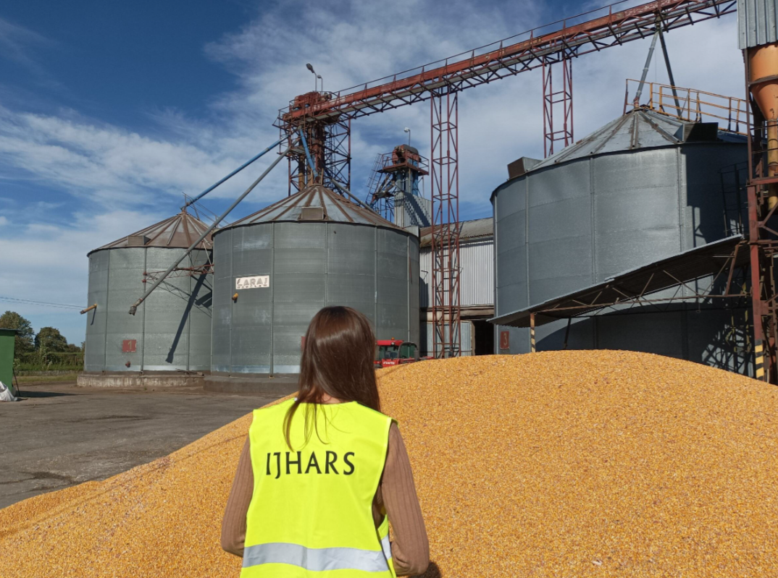
PODMIOTY
33 obiekty,
w których przechowywano zakupione produkty rolne
(zboża i rzepak)
7 – na terenach powiatów (raciborskiego, nyskiego,
lwóweckiego, żagańskiego) i gminy (Nowogród Bobrzański)
objętych stanem klęski żywiołowej
10 – skupowało produkty rolne z terenów
objętych stanem klęski żywiołowej

Slide 4

DOKUMENTACJA
podpisane umowy z rolnikami lub firmami
na dostawę zbóż i rzepaku
o określonych parametrach jakościowych
nie zmieniano wymagań jakościowych
w związku z sytuacją powodziową
surowce przed przyjęciem do magazynów
były badane w laboratoriach zakładowych
w zakresie wymagań określonych przez podmiot skupujący
cechy organoleptyczne (np. zapach, barwa, wygląd)
i parametry fizykochemiczne (np. wilgotność,
zawartość białka, glutenu, gęstość ziarna, liczba opadania,
obecność szkodników i ich pozostałości, zawartość zanieczyszczeń)
partie, które nie spełniały
parametrów jakościowych
nie były przyjmowane do magazynów
przypadki odrzucenia, np.:
porośnięcie i kiełkowanie ziarna,
zaniżona zawartość białka i glutenu
nie stwierdzono obrotu towarem
nienadającym się do dalszego przetwórstwa na cele spożywcze

Slide 5

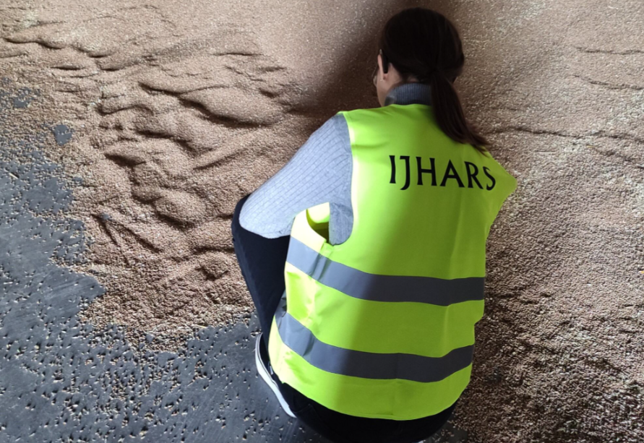
OGLĘDZINY
inspektorzy
sprawdzili, czy ziarno i nasiona
nie były zawilgocone oraz
czy nie doszło do ich zagrzania podczas przechowywania
ocenili ogólny wygląd partii
(stan i jednolitość ziaren zbóż
i nasion rzepaku),
zapach, czystość
oględziny przeprowadzono w 22 podmiotach
i sprawdzono 38 partii o łącznej masie 4 457,3 t
w tym: 36 partii zbóż (głównie pszenicy) o masie 3827,3 t
i 2 partie rzepaku o masie 630 t
NIEPRAWIDŁOWOŚCI NIE STWIERDZONO

Slide 6

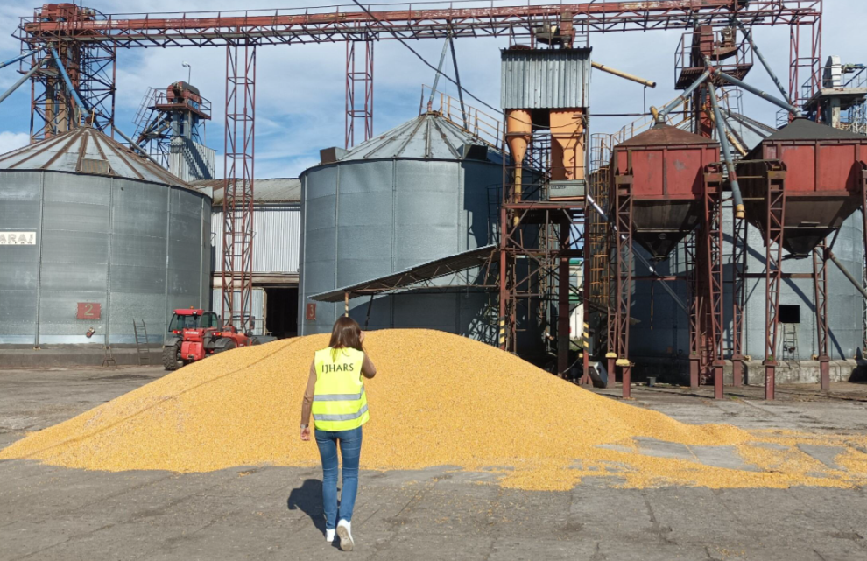
BADANIA LABORATORYJNE
w 15 podmiotach do badań laboratoryjnych
(w zakresie cech organoleptycznych i parametrów fizykochemicznych)
pobrano 16 próbek
(13 – pszenica, 2 – jęczmień, 1 – rzepak)
z partii o łącznej masie 3 402 t
NIEPRAWIDŁOWOŚCI
3 podmioty (20%)
nieprawidłowości nie miały związku z kontaktem ziarna z wodą powodziową
3 próbki (18,8%) pszenicy
W związku ze stwierdzonymi uchybieniami toczą się postępowania administracyjne

Slide 7

WNIOSKI
Powódź
nie wpłynęła
na jakość produktów rolnych
w punktach skupu i przetwórstwa

